Slide 1
Giuseppe Caprotti
13 febbraio 2024
1

Slide 2
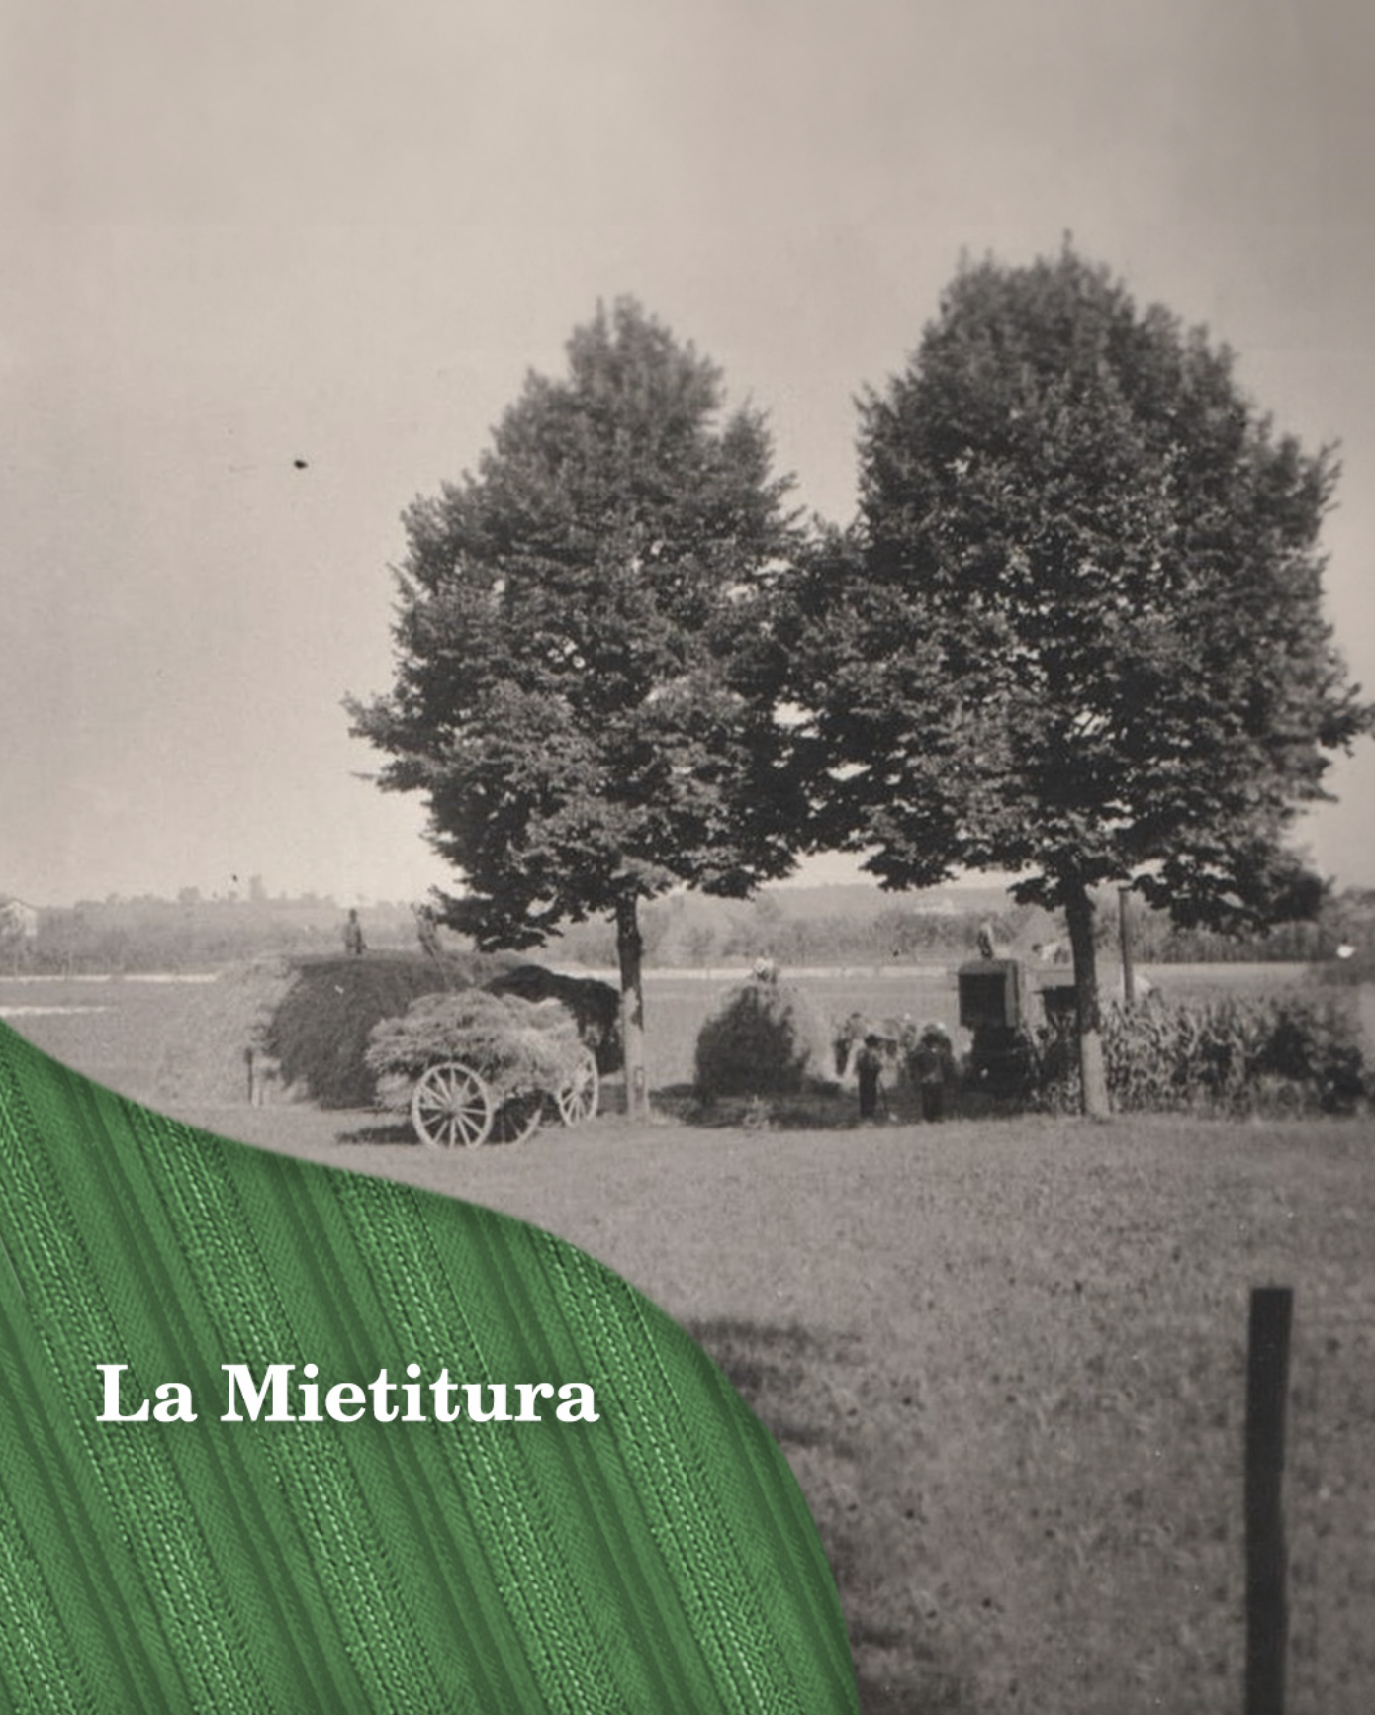
Una storia imprenditoriale che inizia nell’agricoltura nel ’600
2

Slide 3
Si sviluppa nel settore tessile tra fine ’700 e inizi ’800
3

Slide 4
Viene rilanciata dopo la II Guerra Mondiale grazie agli americani
4

Slide 5
Gli americani portano in Italia il concetto di supermercato
5

Slide 6
Il primo supermercato aperto in Italia
6

Slide 7
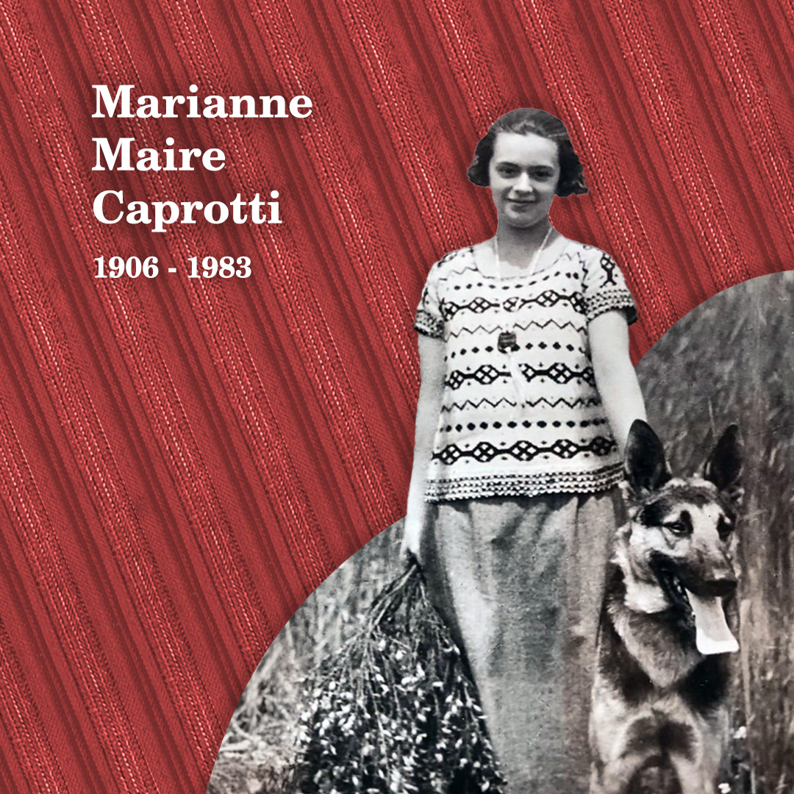
La famiglia contribuisce a questa impresa
7

Slide 8
8

Slide 9
9

Slide 10
L’esperienza americana mette le basi per il cambiamento
10

Slide 11
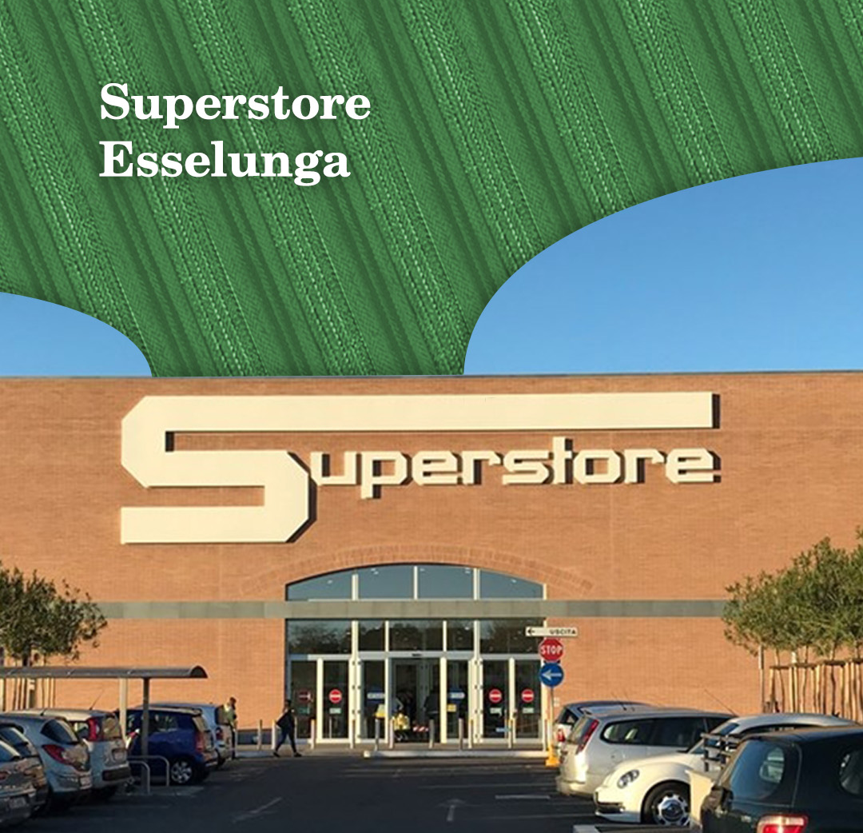
11

Slide 12
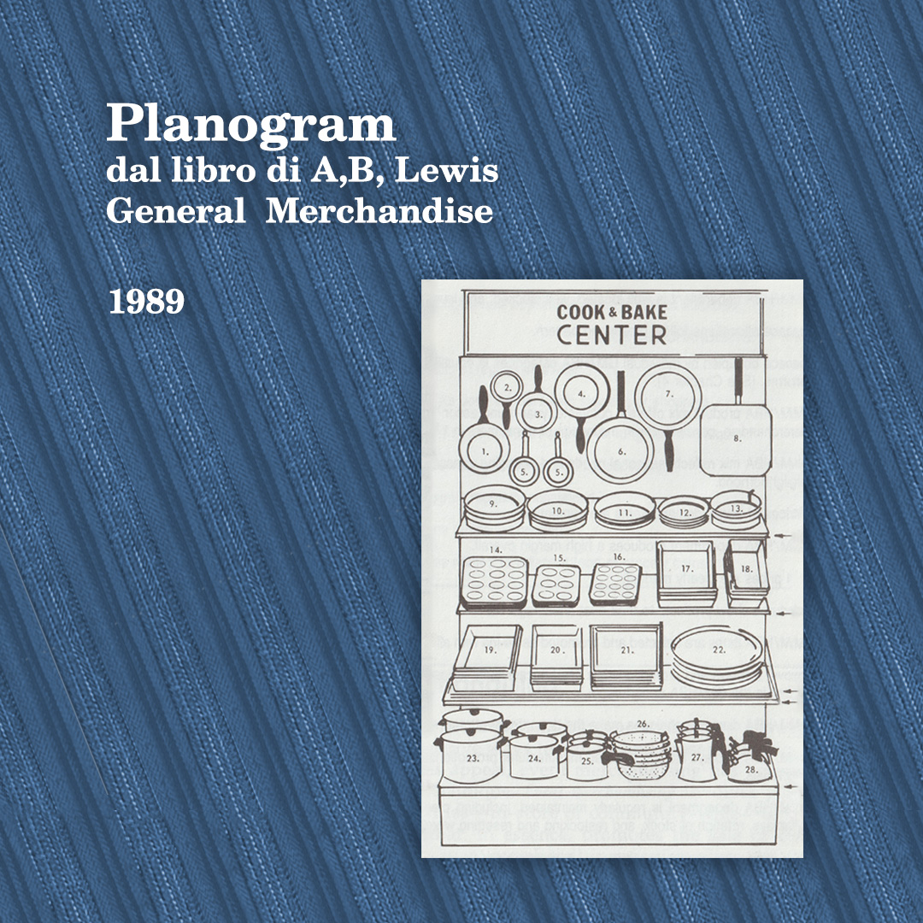
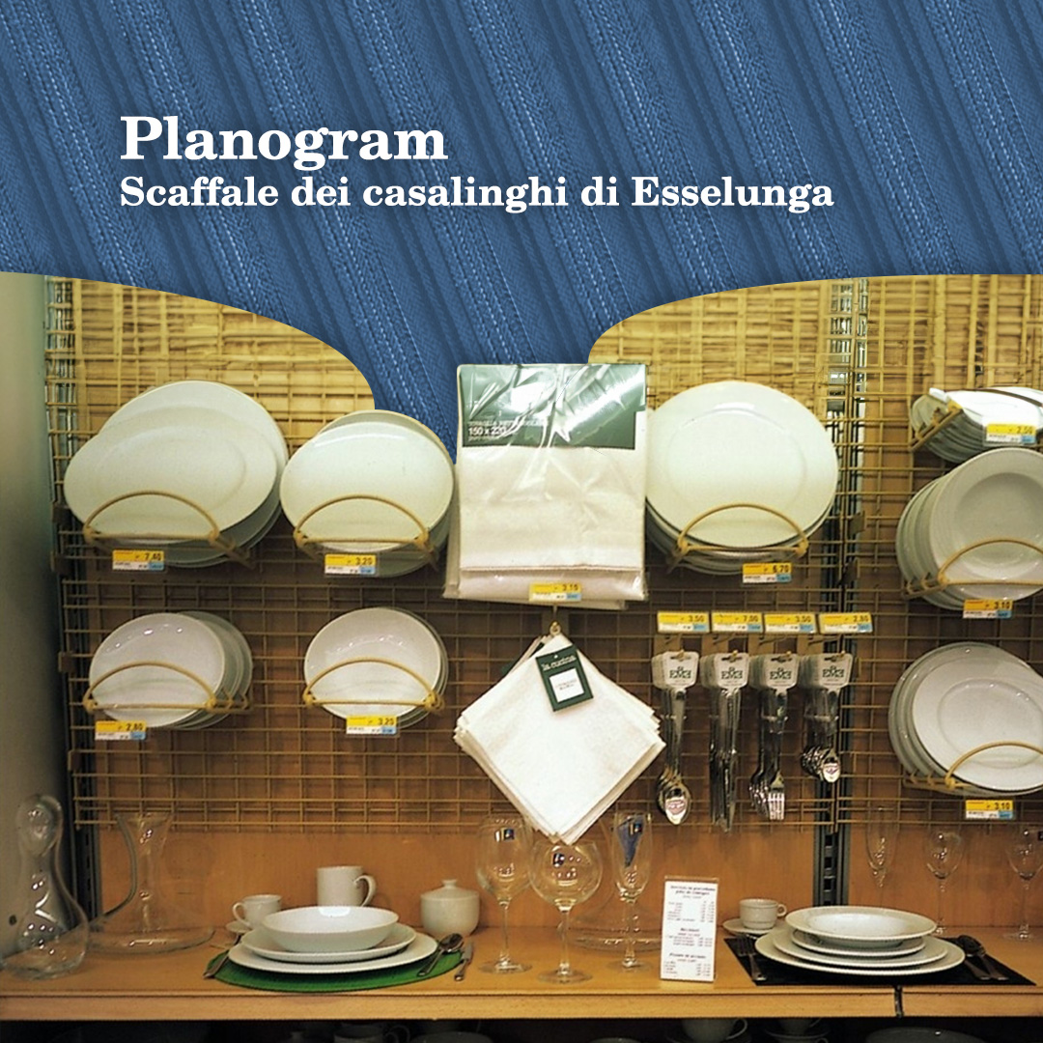
Non food, ovvero la rivoluzione delle merci e degli spazi
12

Slide 13
Il Marketing
13

Slide 14
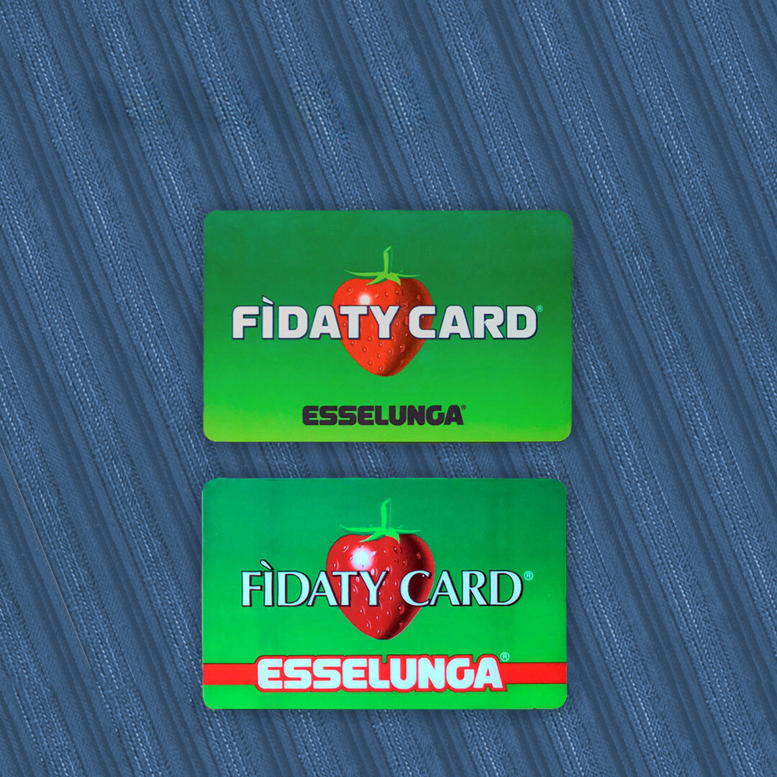
14

Slide 15
Creatività e innovazione
15

Slide 16
16

Slide 17
Sostenibilità
17

Slide 18
Esselunga Bio
18

Slide 19
Sito web e E-commerce
19

Slide 20
Dall’Io al Noi
20

Slide 21
Problemi: tanto spazio ma binari paralleli. Quasi nessun punto d’incontro.
21

Slide 22
Possibili soluzioni: - dialogo - riconoscimento - deleghe chiare - organigramma - comitato di direzione - impostazioni condivise CDA - consiglio di famiglia - patto di famiglia - consulente/mediatore disinteressato
22

Slide 23
Grazie!
23

